Slide 1
Izjednačavanje mogućnosti za bavljenje športom osoba s invaliditetom na području Grada Dubrovnika
Miho Katičić, mag. oec.
zamjenik pročelnika Upravnog odjela za obrazovanje, šport,
socijalnu skrb i civilno društvo Grada Dubrovnika

Slide 2
Strategija izjednačavanja mogućnosti za osobe s invalidetom Grada Dubrovnika
Gradsko vijeće Grada Dubrovnika usvojilo je 3. kolovoza 2009. Strategiju jedinstvene politike za osobe s invaliditetom Grada Dubrovnika za razdoblje od 2009.do 2013.
Gradsko vijeće Grada Dubrovnika 13. listopada 2015. godine usvojilo je Strategiju izjedanačavanja mogućnosti za osobe s invalidetom za razdoblje od 2015. do 2020.
Gradsko vijeće Grada Dubrovnika 29. ožujka 2021. godine usvojilo je Strategiju izjedanačavanja mogućnosti za osobe s invalidetom za razdoblje od 2021. do 2025.
Imenovan novi saziv Povjerenstva za osobe s invaliditetom Grada Dubrovnika.
Prilikom izrade sva tri strateška dokumenta održale su se savjetodavne radionice s ključnim dionicima politike za osobe s invaliditetom (gradski upravni odjeli i službe, Hrvatski zavod za zapošljavanje, Opća bolnica Dubrovnik, udruge osoba s invaliditetom) o prioritetima nove strategije.
Prioritetna područja utvrđena Strategijom:
1. Obitelj i život u zajednici
2. Odgoj i obrazovanje
3. Zdravstvena zaštita
4. Socijalna skrb
5. Stanovanje, mobilnost i pristupačnost
6. Profesionalna rehabilitacija, zapošljavanje, rad i
mirovinsko osiguranje
7. Pravna zaštita i zaštita od zlostavljanja

Slide 3
Strategija izjedanačavanja mogućnosti za osobe s invalidetom Grada Dubrovnika
8. Informiranje, komunikacija i podizanje razine
svijesti
9. Sudjelovanje u kulturnom životu
10. Sudjelovanje u javnom i političkom životu
11. Istraživanje i razvoj
12. Rekreacija, razonoda i šport
13. Rizične situacije i humanitarna krizna stanja
14. Udruge osoba s invaliditetom u civilnom društvu
U planiranju i provođenju mjera i aktivnosti na svim područjima Strategije posebnu pažnju treba posvetiti pojedinim skupinama osoba s invaliditetom:
• ženama i djevojkama s invaliditetom koje su često suočene s višestrukom diskriminacijom s obzirom na spol i invaliditet,
• osobama s invaliditetom koje trebaju visoku razinu društvene potpore, a čija kvaliteta života najizravnije ovisi o razvijenosti i dostupnosti servisa i usluga u zajednici,
• djeci s teškoćama u razvoju treba omogućiti uživanje svih prava kao svoj drugoj djeci u skladu s Konvencijom o pravima djeteta te osigurati potpuni razvoj svih potencijala habilitacijskim postupcima od najranije dobi,
• mladim osobama s invaliditetom koje se, kao osobito ranjiva skupina, suočavaju s nizom zapreka u procesu obrazovanja, zapošljavanja i stanovanja te
• osobama s invaliditetom starije životne dobi čiji udio u općoj populaciji kontinuirano raste.

Slide 4
Šport za osobe s invaliditetom u gradu Dubrovniku
Grad Dubrovnik je kao prvi grad u Republici Hrvatskoj u svom proračunu za 2022. godinu izdvojio zasebnu stavku za šport osoba s invaliditetom u visini od 250 tisuća kuna.
Osnovni cilj projekta je integracija u društvo djece s teškoćama u razvoju kroz kontinuirano bavljenje športskim aktivnostima, a dodatna dobrobit je poboljšanje motoričkih i kognitivnih kapaciteta te druženje i stvaranje novih prijateljstava kroz igru i šport, neovisno o vrsti i stupnju fizičkih i intelektualnih teškoća.
Bitno je da djeca kroz bavljenje športom budu zdravija, poboljšaju svoje fizičke i mentalne kapacitete, ali je puno bitnije njihovo upoznavanje, druženje i prijateljstvo, a u širem društvenom smislu potpuno eliminiranje bilo kakve diskriminacije i u konačnici izjednačavanje mogućnosti za djecu teškoćama u razvoju i potupna inkluzija u sve sfere društvenog života.
Grad Dubrovnik raspisao javni poziv za Program javnih potreba u športu za osobe s invaliditetom za 2022. godinu
Javni poziv je bio raspisan od 9. kolovoza do 20. rujna, na koji se javio Teniski klub Dubrovnik
Želeći dobiti što širu sliku o potrebama i afinitetima djece s teškoćama s područja grada Dubrovnika za bavljenje športskim aktivnostima, Grad Dubrovnik je za suradnju zamolio predsjednicu udruge "Poseban prijatelj" Dženitu Lazarević, koja je pripremila i objavila anketni upitnik na koji su se mogli javiti svi zainteresirani za uključivanje u ovaj projekt
Anketom se željela utvrditi zainteresiranost dubrovačke djece koja imaju teškoće u razvoju i njihovih roditelja za bavljenje športom, uzimajući u obzir oblik i karakter oštećenja odnosno teškoće.
Pokazalo se da je najviše zainteresiranih s autizmom, tjelesnim i intelektualnim teškoćama, Downovim sindromom i poremećajem ADHD.
Obradom podataka utvrđeni su prioritetni športovi, koji sublimiraju afinitete djece i roditelja za bavljenje športom te adekvatnost pojedinog športa s obzirom na karakter teškoće u razvoju. To su judo, atletika, nogomet, plivanje i stolni tenis.

Slide 5
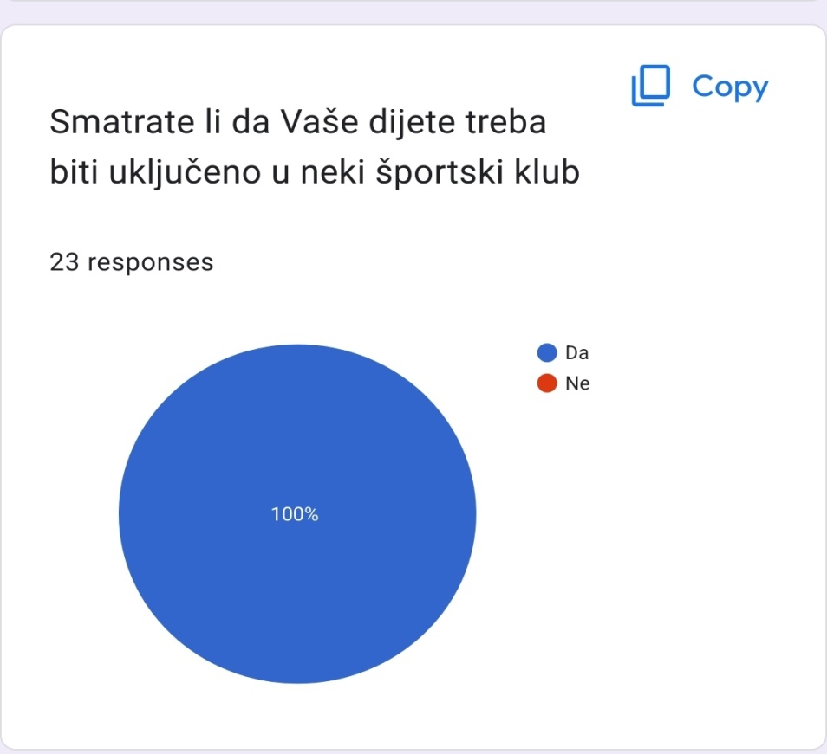
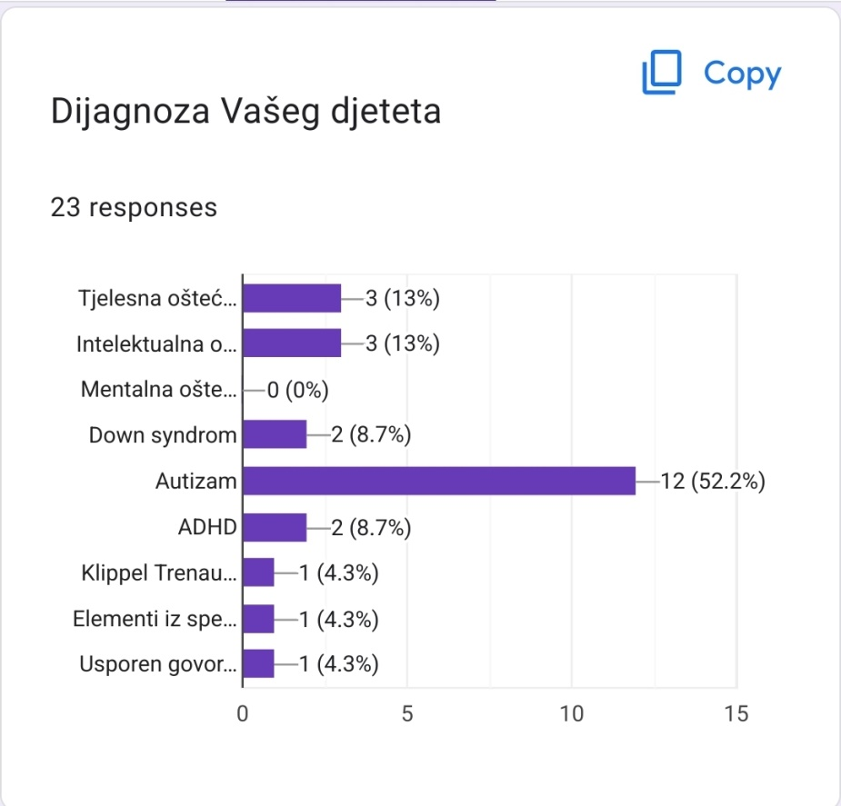
Šport za osobe s invaliditetom u gradu Dubrovniku

Slide 6
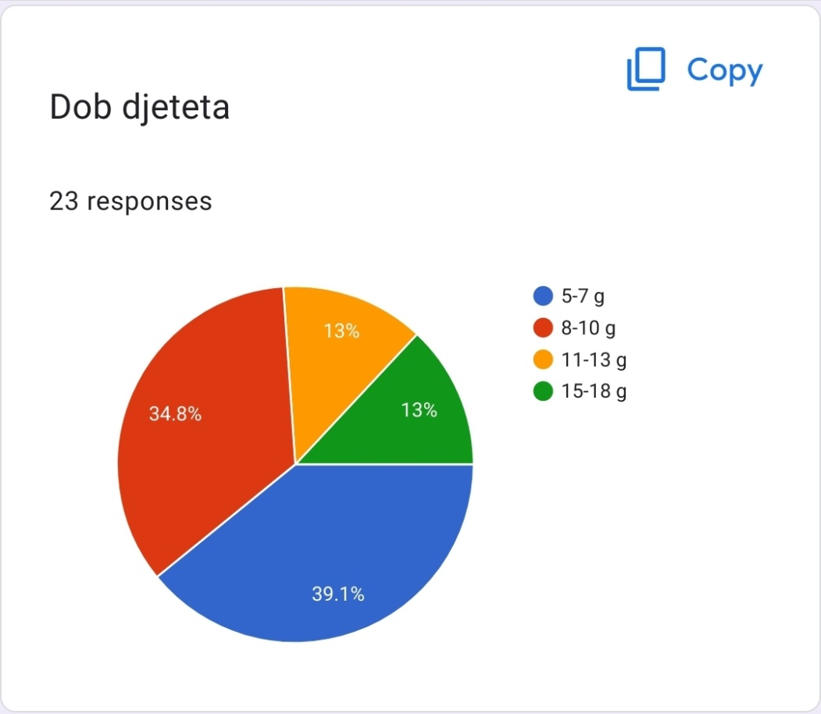
Šport za osobe s invaliditetom u gradu Dubrovniku

Slide 7
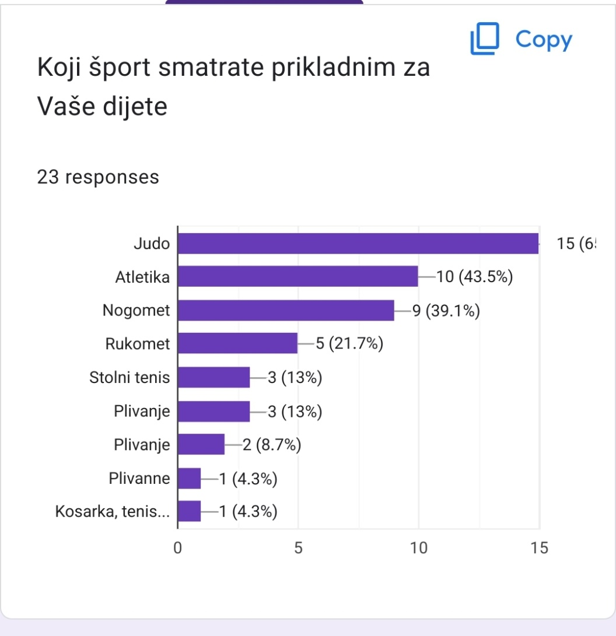
Šport za osobe s invaliditetom u gradu Dubrovniku

Slide 8
Šport za osobe s invaliditetom u gradu Dubrovniku
Na poziv udruge "Akademija zdravog življenja" Grad Dubrovnik uključio se u projekt Sportske lige za djecu s teškoćama u razvoju, Special Power League.
Liga je osnovana 2018. godine, a ubrzo su joj se pridružili Hrvatski nogometni savez, Hrvatski rukometni savez, brojni hrvatski nogometni i rukometni klubovi, kao i udruge koje skrbe o djeci s teškoćama u razvoju.
Ambasador joj je hrvatski nogometni reprezentativac Mateo Kovačić, čija zaklada snažno podupire ovaj projekt.
Osnovni je cilj projekta integracija u društvo djece s teškoćama u razvoju kroz kontinuirano bavljenje športskim aktivnostima, a dodatna dobrobit poboljšanje motoričkih i kognitivnih kapaciteta te druženje i stvaranje novih prijateljstava kroz igru i šport, neovisno o vrsti i stupnju fizičkih i intelektualnih teškoća.

Slide 9
Šport za osobe s invaliditetom u gradu Dubrovniku
Treća je inicijativa Športskog saveza osoba s invaliditetom Grada Splita da se u Dubrovniku organizira promocija športskih disciplina kojima se mogu baviti osobe s invaliditetom.
Prihvativši inicijativu, Grad Dubrovnik je osigurao dvoranu Osnovne škole Montovjerna, u kojoj je 21. listopada Športski savez osoba s invaliditetom Grada Splita, uz potporu Grada Dubrovnika i udruge Bonsai, organizirao „Paraolimpijski školski dan“.
Na šest su se postaja predstavili športovi primjereni za osobe s invaliditetom: atletika, boćanje, košarka u kolicima, sjedeća odbojka, stolni tenis i taekwon-do.
Ujedno su se predstavile i mogućnosti rekreacije za osobe sa invaliditetom i poteškoćama koje pod mentorstvom Svena Krile organizira skupina mladih volontera Udruge Bonsai a u okviru projekta „Dubrovnik support tim“, koji se financira kroz projekt Europskih Snaga Solidarnosti.

Slide 10
Šport za osobe s invaliditetom u gradu Dubrovniku

Slide 11
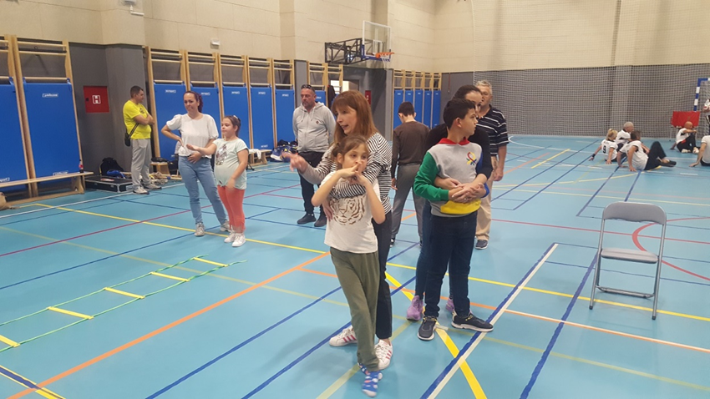
Šport za osobe s invaliditetom u gradu Dubrovniku
Rezultati dobiveni anketnim upitnikom koristit će se za formiranje nogometnog tima koji će se uključiti u Sportsku ligu za djecu s teškoćama u razvoju - Special Power League, ali i kao podloga za pripremu Programa javnih potreba u športu za osobe s invaliditetom Grada Dubrovnika za 2023.
Glavne stavke Programa javnih potreba u športu za osobe s invaliditetom su:
potpora perspektivnim mladim športašima s invaliditetom,
sufinanciranje nabavke športskih rekvizita i opreme,
sufinanciranje stručnog rada sa športašima s invaliditetom
natjecateljski program športaša s invaliditetom te
potpora organizaciji domaćih natjecanja.
Ovo je projekt koji je puno „više od igre“
Poruka roditeljima da su njihova djeca djeca ljubavi kao i sva druga, samo traže više pažnje i njege i da uvijek budu uz njihov put
Poruka djeci s teškoćama da znaju da su samo malo drugačija od druge djece, ali jednako vrijedna naše ljubavi, pažnje i skrbi.

Slide 12
Šport za osobe s invaliditetom u gradu Dubrovniku
Non bene pro toto libertas venditur auro!
Sloboda se ne prodaje ni za svo zlato!
Hvala na pažnji!

